Slide 1


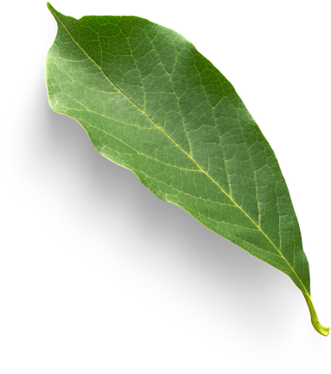
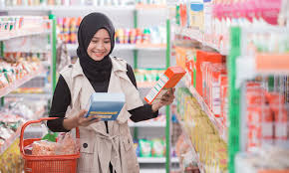

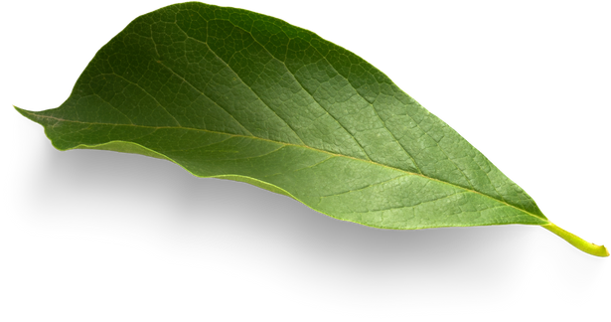
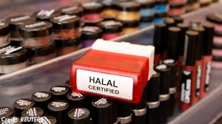
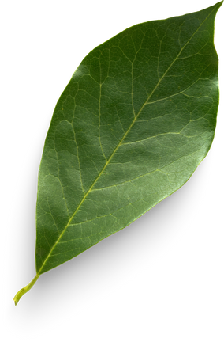
VĂN PHÒNG CHỨNG NHẬN HALAL
HALAL CERTIFICATION AGENCY
www.halal.vn
CHỨNG NHẬN HALAL
Cơ hội và thách thức cho sản phẩm
Nông sản – Thực phẩm Việt Nam
trên thị trường quốc tế
"Halal không chỉ là yêu cầu chứng nhận – mà còn là tấm hộ chiếu vàng giúp sản phẩm Việt Nam chinh phục thị trường 2 tỷ người tiêu dùng Hồi giáo."

Slide 2

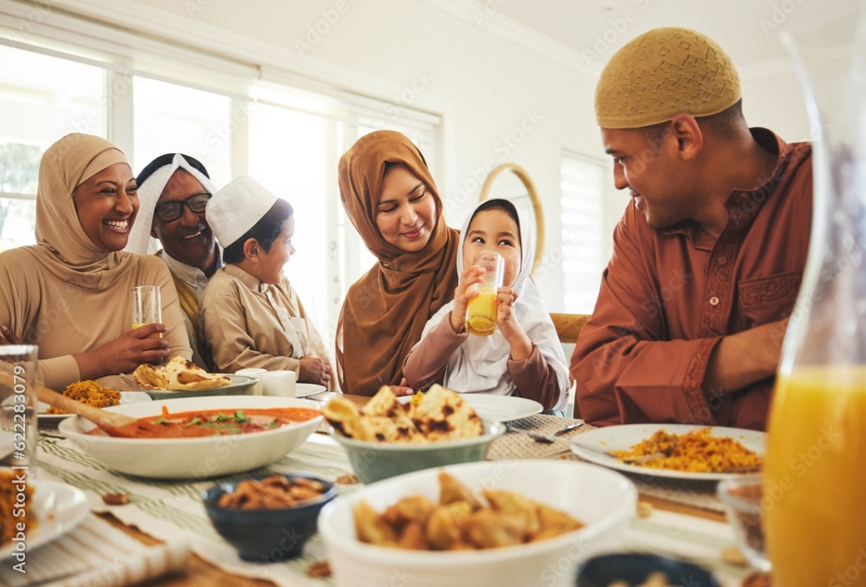
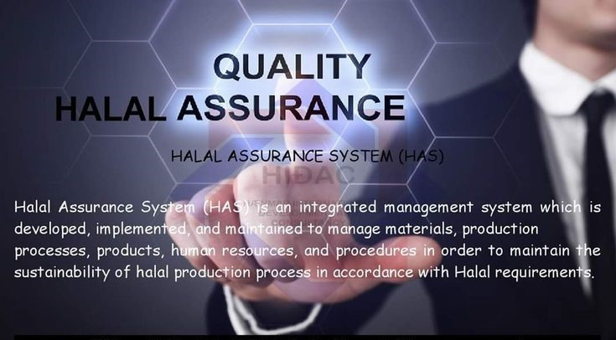
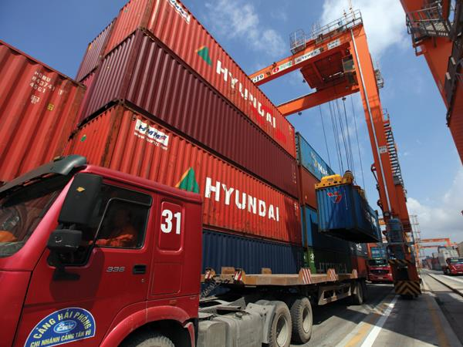
VĂN PHÒNG CHỨNG NHẬN HALAL
HALAL CERTIFICATION AGENCY
Nội dung chính
Giới thiệu Khái quát về Halal
Cập nhật Quy định về Halal của các nước
Hướng dẫn Quy trình Chứng nhận Halal
So sánh hệ thống Halal với ISO 22000/ HACCP
www.halal.vn

Slide 3
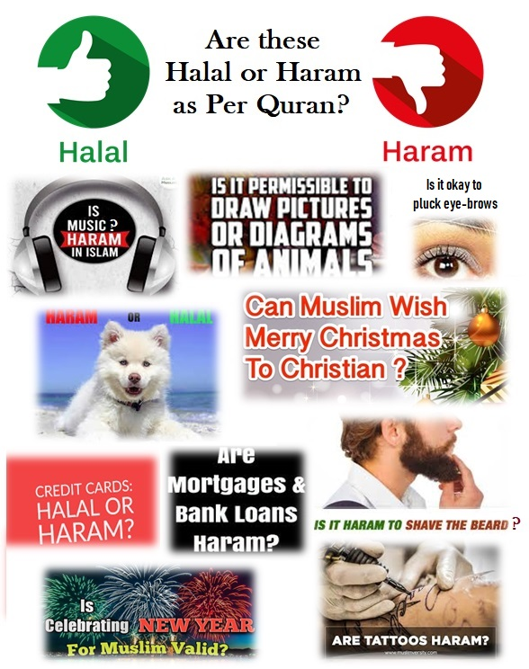
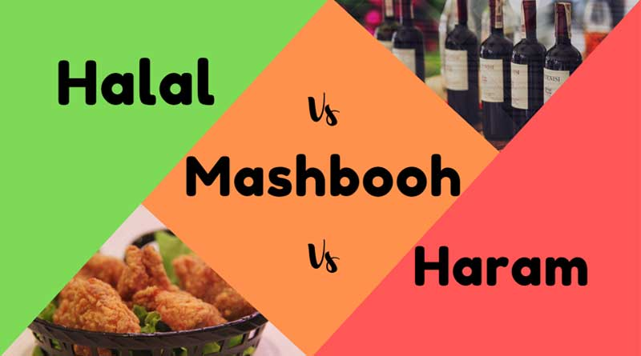
Halal là gì?
Halal theo tiếng Arab: Hợp luật, được phép sử dụng
Halal >< Haram : Trái luật, bị cấm, không được phép sử dụng.
(là thuật ngữ phổ biến trong đời sống và thương mại của cộng đồng Muslim).
Shari’ah: được xác định là khuôn khổ luật pháp của Luật Hồi giáo.
Mashbooh: là nghi ngờ
Mashbooh đề cập đến sản phẩm chưa được phân loại là Halal hoặc Haram.
Người Hồi giáo khi có nghi ngờ về sản phẩm thì không được phép sử dụng.

Slide 4
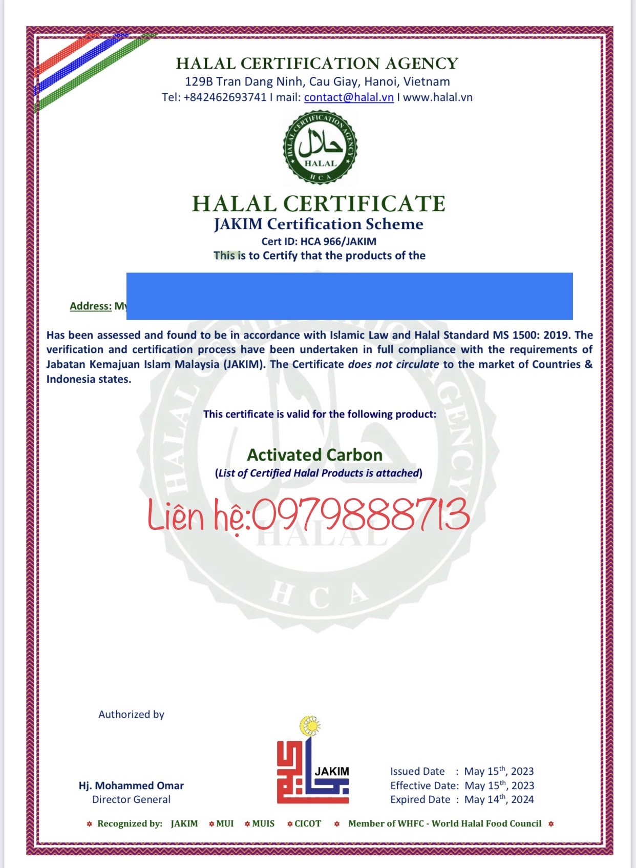
CHỨNG NHẬN HALAL là gì?
Chứng nhận sản phẩm cho người Hồi Giáo được phép sử dụng.
Quá trình xem xét đánh giá độc lập, khách quan của bên thứ 3 để xác nhận rằng những sản phẩm/dịch vụ cụ thể được đánh giá không sử dụng các thành phần chất cấm Haram và
Điều kiện sản xuất/cung cấp dịch vụ đáp ứng yêu cầu của luật Shari’ah và tiêu chuẩn Halal.

Slide 5
Lợi ích của Chứng nhận Halal?
Chứng minh sản phẩm là Halal
Nâng cao chất lượng sản phẩm
Sản phẩm được in logo Halal
Chứng minh nguyên liệu Halal
Đáp ứng yêu cầu: khách hàng, 1 số quốc gia nhập khẩu
Tăng cơ hội tham gia vào chuỗi Cung ứng Halal toàn cầu.
Tăng cơ hội canh tranh với sản phẩm khác
Tăng đối tượng sử dụng sản phẩm: người Muslim và người không theo đạo Hồi

Slide 6

CẬP NHẬT CÁC QUY ĐỊNH MỚI VỀ HALAL
TRÊN THẾ GIỚI
Đa số yêu cầu các SP liên quan đến động vật trên cạn
Quy định Tổ chức CN Halal
1 số nước bắt buộc: Indonesia, Pakistan,…

Slide 7


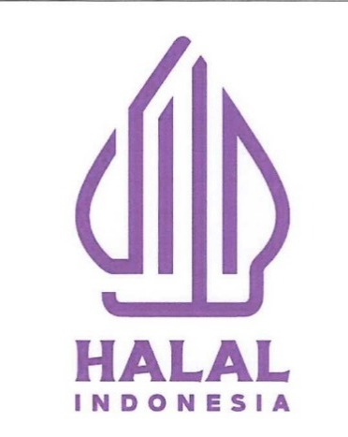

Khu vực Asean
Quốc gia | Cơ quan quản lý Halal | Quy định về Halal đối với thực phẩm nhập khẩu | Quy định logo Halal in trên bao bì | Quy định đối với tổ chức chứng nhận Halal
Malaysia | JAKIM | Tự nguyện. Khuyến khích các sản phẩm Halal Chỉ bắt buộc với các sp giết mổ | Phải in logo và tên cơ quan chứng nhận Halal nếu công bố là Halal | Được Jakim công nhận
Singapore | MUIS | Tự nguyện. Khuyến khích các sản phẩm Halal | In logo tổ chức cấp chứng nhận | Ký thoả thuận với MUIS
Indonesia | BPJPH | Chậm nhất 10/2026 thực phẩm nhập khẩu phải đạt Halal | Đăng ký BPJPH để có mã ID và sử dụng logo Halal Indonesia và HCA Việt Nam | Ký thoả thuận với BPJPH
Thái Lan | CICoT | Tự nguyện. Khuyến khích các sản phẩm Halal | In logo tổ chức cấp chứng nhận | Ký thoả thuận với Cicot

Slide 8
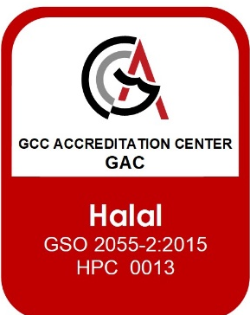


Khu vực Trung Đông
Quốc gia | Cơ quan quản lý Halal | Quy định về Halal đối với thực phẩm nhập khẩu | Quy định logo Halal | Quy định đối với tổ chức chứng nhận Halal
Gulf Cooperation Council (GCC) | Gulf Accreditation Center – GAC | Tự nguyện, Chỉ bắt buộc đối với các sản phẩm thịt động vật, các sản phẩm có thành phần và nguồn gốc động vật. Tuy nhiên đa số các sản phẩm Thực phẩm chế biến đều được yêu cầu. Các sản phẩm có thể hiện là Halal hoặc in logo Halal | Tuỳ quốc gia | Đăng ký với GAC
UAE (GCC) | MoIAT |  | Đăng ký để sử dụng logo Halal của UAE | Đăng ký với MoIAT
Ả Rập Saudi (GCC) |  |  | Đăng ký để sử dụng logo Halal Ả rập Saudi | Đăng ký với Saudi Halal center. VN chưa có
Thổ Nhĩ Kỳ | Halal Accreditation Agency (HAK) |  | In logo tổ chức chứng nhận | Đăng ký với HAK VN chưa có

Slide 9
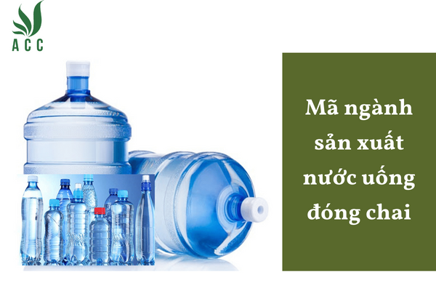
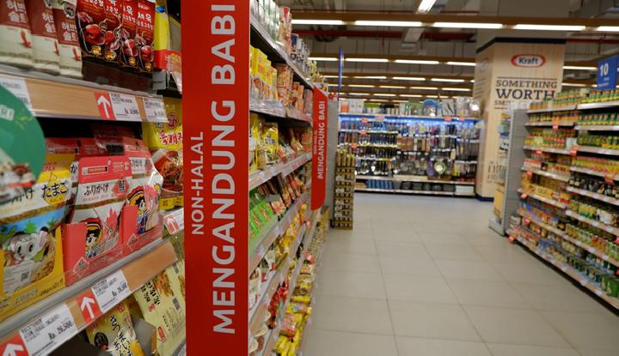
Hiểu về Halal
100 % Đồ chay không có nghĩa là đạt Halal
Không thịt heo, không mỡ heo không có nghĩa là đạt Halal
Sản xuất tại các nước Hồi giáo không có nghĩa là đạt Halal
Nguyên liệu viết bằng tiếng Arab không có nghĩa là đạt Halal
Sản phẩm mua từ cửa hàng của người Hồi giáo không có nghĩa là đạt Halal.
Nước uống đóng chai có cần Chứng nhận Halal ????

Slide 10
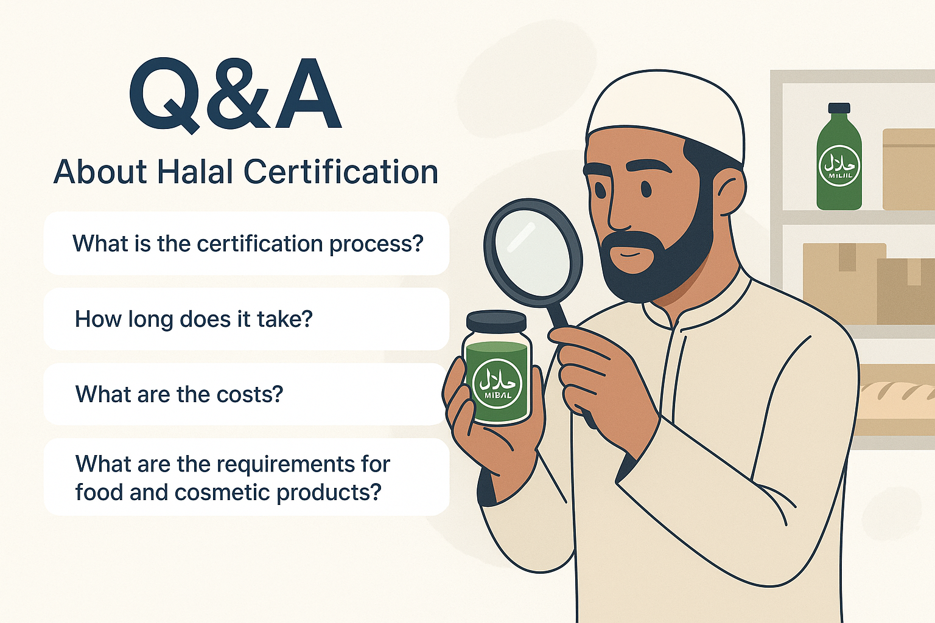
HƯỚNG DẪN ĐĂNG KÝ CHỨNG NHẬN HALAL
Yêu cầu
HALAL???
Quy trình
HALAL ???
Chi Phí
HALAL???

Slide 11
Các chương trình Chứng nhận Halal
Halal Jakim
Hiệu lực: 1 năm
Tất cả loại hình sản phẩm
Halal Indonesia
Hiệu lực: 1 năm
Halal GCC
Hiệu lực: 3 năm
Thực phẩm và đồ uống
Có hiệu lực ở khối GCC (trừ Ả rập Saudi) & nhiều nước
Ngoại trừ:
- Malaysia,
- Indonesia,
- Thổ Nhĩ Kì,
- Ả Rập Saudi.
Có hiệu lực ở Malaysia & nhiều nước
Ngoại trừ:
- Indonesia,
- Thổ Nhĩ kỳ
- GCC. (GCC: UAE, Kuwait, Oman, Qatar, Ả Rập Saudi, Bahrain, Yemen).
Thực phẩm và đồ uống
Có hiệu lực ở Indonesia & nhiều nước
Ngoại trừ:
- Malaysia,
- Thổ Nhĩ Kỳ
- GCC. (GCC: UAE, Kuwait, Oman, Qatar, Ả Rập Saudi, Bahrain, Yemen).

Slide 12
Quy trình Chứng nhận Halal
Bước 1: Tiếp nhận yêu cầu chứng nhận
Bước 2 Báo giá & Hợp đồng
Bước 3 Đánh giá sơ bộ
Bước 4: Đánh giá chính thức
Bước 5: Thẩm xét hồ sơ
Cấp Chứng chỉ Halal.
Hồ sơ cần rõ ràng, đầy đủ để tránh phải bổ sung nhiều lần.
Phải hoạt động sản xuất khi đánh giá nhà máy
1- 2 tháng

Slide 13
YÊU CẦU CƠ BẢN VỀ CHỨNG NHẬN HALAL
Nguyên liệu Halal
Cam kết của Lãnh đạo
Đảm bảo các vấn đề về ATVSTP, QLCL
Dây chuyền sản xuất TINH KHIẾT
Xây dựng hệ thống đảm bảo Halal

Slide 14
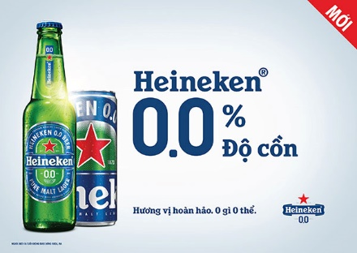
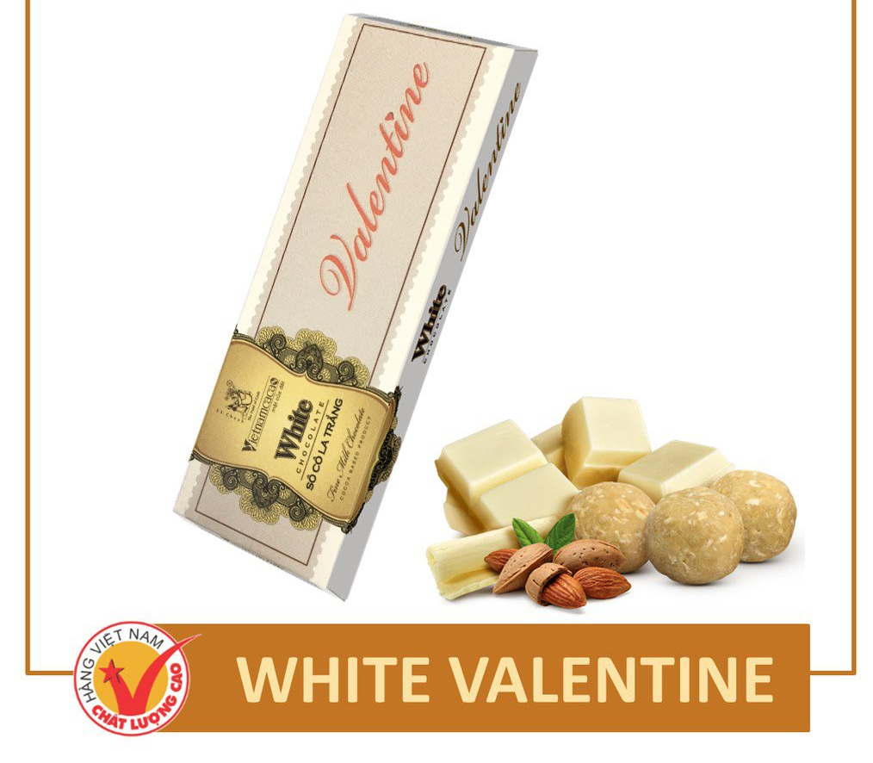
Thiết kế bao bì và dán nhãn
Thiết kế bao bì, dấu hiệu, biểu tượng, logo, tên sản phẩm không sử dụng các hình ảnh minh họa là Haram hoặc hình ảnh dẫn đến hiểu nhầm/ đi ngược lại với nguyên tắc của luật Hồi Giáo.
Tên của sản phẩm không được đặt tên trùng hoặc đồng nghĩa vơi sản phẩm không phải là Halal như: Hamburger, Bak Kut the, thịt lợn muối, rượu rumg và những loại khác có thể gây nhầm lẫn;
Tên của sản phẩm không bao gồm tên của các ngày lễ không thuộc về Hồi giáo (ví dụ: Christmas, Valentine,..) hoặc kết hợp với các biểu tượng tôn giáo không phải của Hồi Giáo;

Slide 15
So Sánh Chứng nhận Halal với các loại Chứng nhận khác
Chứng nhận Halal
Thực phẩm
Dược phẩm
Du lịch
Mỹ phẩm
Tài chính
Các Khía cạnh khác trong đời sống
Thực phẩm
HACCP/ ISO 22000, BRC, FSSC, …
Dược phẩm, Mỹ phẩm
GMP,…
Các loại hình khác
Iso 9001,…
Nông sản
VietGAP/ Global GAP,…
Halal = tuân thủ giáo luật Shariah
Là nghĩa vụ tôn giáo bắt buộc cho người Hồi giáo
Tại 1 số quốc gia Hồi giáo → quy định pháp lý bắt buộc (bán, xuất, nhập khẩu)
Ở quốc gia khác → tiêu chuẩn tự nguyện, nhưng là rào cản kỹ thuật thương mại
Các tiêu chuẩn khác: - Hướng đến An toàn cho người sử dụng
Ứng với mỗi loại sản phẩm và thị trường sẽ có những loại Chứng nhận khác nhau.
Hầu hết là các chứng nhận tự nguyện và là chứng nhận Hệ thống quản lý.
Notes:
Với người Hồi giáo, Halal không chỉ là an toàn – mà còn là niềm tin và tuân thủ tôn giáo. Vì thế, các quốc gia Hồi giáo như Malaysia, Indonesia bắt buộc mọi sản phẩm nhập khẩu phải có chứng nhận Halal. Ở các nước không Hồi giáo như Việt Nam, Halal là tự nguyện, nhưng nếu muốn xuất khẩu sang các thị trường này thì bắt buộc phải có chứng nhận Halal hợp pháp.”

Slide 16
So Sánh Tiêu chuẩn Halal và HACCP/ ISO 22000
Phạm vi | Tiêu chuẩn Halal | Tiêu chuẩn Iso 22000/ HACCP
Nguồn gốc | Luật Hồi giáo (Shariah) | Tổ chức kỹ thuật quốc tế (FAO, WHO, ISO)
Cơ quan xây dựng | Mỗi quốc gia Hồi giáo (JAKIM, BPJPH, GSO...) | Một tổ chức quốc tế duy nhất (ISO, Codex)
Tính pháp lý | Mang tính tôn giáo và pháp lý, có thể bắt buộc | Mang tính kỹ thuật, thường tự nguyện
Mục tiêu chính | Đảm bảo tính toàn vẹn Halal | Đảm bảo an toàn thực phẩm
Tính thống nhất quốc tế | ❌ Khác nhau giữa các quốc gia (văn hóa – pháp lý) | ✅ Thống nhất toàn cầu
Notes:
1. Khác với các hệ thống quản lý kỹ thuật, tiêu chuẩn Halal ra đời từ nền tảng tôn giáo – cụ thể là Luật Hồi giáo Shariah. Mọi quy định trong sản xuất, giết mổ, lưu trữ hay ghi nhãn đều được trích xuất và diễn giải từ Kinh Qur’an và Hadith. Mỗi quốc gia Hồi giáo sẽ dựa vào Shariah để xây dựng bộ tiêu chuẩn Halal riêng – ví dụ như Malaysia có MS 1500, Indonesia có SJPH, các nước GCC có GSO 2055. Vì vậy, hệ thống Halal mang tính văn hóa – tôn giáo – pháp lý, chứ không chỉ là kỹ thuật quản lý.”
2. “Ngược lại, các hệ thống như HACCP và ISO 22000 có nguồn gốc từ nhu cầu kỹ thuật – nhằm đảm bảo thực phẩm an toàn cho người tiêu dùng. Chúng được phát triển bởi các tổ chức khoa học quốc tế như FAO, WHO và ISO, với cách tiếp cận dựa trên kiểm soát mối nguy và quản lý rủi ro. Các tiêu chuẩn này được công bố công khai, có thể áp dụng thống nhất ở mọi quốc gia mà không phụ thuộc vào văn hóa hay tôn giáo.”

Slide 17
So Sánh Hệ thống Đảm bảo Halal với Hệ thống An toàn thực phẩm
Các quy định bảo vệ đức tin
Thanh tẩy
Nhân sự Hồi giáo
Nguyên liệu/ dây chuyền sản xuất Halal
Dây chuyền tinh khiết
Nguyên liệu Halal
Hệ thống quản lý ATVSTP:
ISO 22000/ HACCP/ BRC
Các yếu tố khác: tên sp…
Quy định Pháp luật

Slide 18
So Sánh Hệ thống Đảm bảo Halal với Hệ thống VietGAP/ GlobalGAP
So Sánh Hệ thống Đảm bảo Halal với Hệ thống An toàn thực phẩm
Khía cạnh | HACCP / ISO 22000 | Hệ thống đảm bảo Halal Halal Assurance System | Nhận xét tương đồng/khác biệt
Cam kết và Trách nhiệm lãnh đạo | Yêu cầu chính sách an toàn thực phẩm, vai trò lãnh đạo, nhóm HACCP/An toàn thực phẩm. | HAS yêu cầu Chính sách Halal, Ban quản lý Halal, Giám sát viên Halal, đào tạo nhân sự | 🔹 Giống: Cả hai đều bắt đầu từ cam kết lãnh đạo và phân công trách nhiệm rõ ràng. 🔸 Khác: Halal bổ sung yếu tố cam kết tôn giáo và trách nhiệm đạo đức.
Kiểm soát vật liệu đầu vào | Kiểm soát nguồn gốc, tiêu chuẩn kỹ thuật, an toàn (COA, truy xuất nguồn gốc). | Kiểm soát nguồn gốc Halal, yêu cầu chứng nhận Halal đối với 1 số loại nguyên liệu, danh sách vật liệu Halal phải được phê duyệt bởi HCA Việt Nam | 🔹 Giống: Đều yêu cầu truy xuất và hồ sơ mua nguyên liệu. 🔸 Khác: Halal kiểm soát tính tôn giáo và nghi lễ giết mổ, không chỉ an toàn.
Quy trình sản xuất | Đảm bảo không có mối nguy (CCP, GMP, GHP), quy trình vệ sinh, bảo trì thiết bị. | Đảm bảo tách biệt khu vực Halal và không Halal, làm sạch theo nghi thức Shariah, Quy trình sản xuất sản phẩm Halal tách biệt hoàn toàn với các sản phẩm Non- Halal | 🔹 Giống: Cùng mục tiêu ngăn ngừa nhiễm chéo. 🔸 Khác: Halal có nghi lễ thanh tẩy (sertu/samak) và quy định vật liệu, địa điểm, thiết bị phù hợp với luật Hồi giáo ( sản phẩm Halal và Haram không chung không gian)
Notes:
1. Khác với các hệ thống quản lý kỹ thuật, tiêu chuẩn Halal ra đời từ nền tảng tôn giáo – cụ thể là Luật Hồi giáo Shariah. Mọi quy định trong sản xuất, giết mổ, lưu trữ hay ghi nhãn đều được trích xuất và diễn giải từ Kinh Qur’an và Hadith. Mỗi quốc gia Hồi giáo sẽ dựa vào Shariah để xây dựng bộ tiêu chuẩn Halal riêng – ví dụ như Malaysia có MS 1500, Indonesia có SJPH, các nước GCC có GSO 2055. Vì vậy, hệ thống Halal mang tính văn hóa – tôn giáo – pháp lý, chứ không chỉ là kỹ thuật quản lý.”
2. “Ngược lại, các hệ thống như HACCP và ISO 22000 có nguồn gốc từ nhu cầu kỹ thuật – nhằm đảm bảo thực phẩm an toàn cho người tiêu dùng. Chúng được phát triển bởi các tổ chức khoa học quốc tế như FAO, WHO và ISO, với cách tiếp cận dựa trên kiểm soát mối nguy và quản lý rủi ro. Các tiêu chuẩn này được công bố công khai, có thể áp dụng thống nhất ở mọi quốc gia mà không phụ thuộc vào văn hóa hay tôn giáo.”

Slide 19
So Sánh Hệ thống Đảm bảo Halal với Hệ thống An toàn thực phẩm
Khía cạnh | HACCP / ISO 22000 | Hệ thống đảm bảo Halal Halal Assurance System | Nhận xét tương đồng/khác biệt
Kiểm soát sản phẩm | Đảm bảo sản phẩm an toàn, truy xuất nguồn gốc, ghi nhãn đúng, kiểm nghiệm vi sinh/hoá lý. | Đảm bảo sản phẩm được chứng nhận Halal, có logo Halal, không trộn lẫn sản phẩm Haram, không có hình ảnh/tên gây hiểu lầm. | 🔹 Giống: Cùng yêu cầu truy xuất và ghi nhãn minh bạch. 🔸 Khác: Halal kiểm soát thêm ngôn ngữ, tên, logo và hình ảnh theo chuẩn đạo đức Hồi giáo.
Giám sát và đánh giá nội bộ | Yêu cầu đánh giá nội bộ định kỳ, xem xét lãnh đạo (theo ISO 22000). | Yêu cầu kiểm toán nội bộ Halal, đánh giá Ban quản lý báo cáo cho tổ chức chứng nhận HCA Việt Nam định kỳ khi có thay đổi: địa điểm, nhân sự hồi giáo, nguyên liệu/ nhà cung cấp, sp mới,… | 🔹 Giống: Đều có chu trình PDCA (Plan–Do–Check–Act). 🔸 Khác: Halal thêm báo cáo định kỳ cho cơ quan chứng nhận Halal và kiểm toán theo khía cạnh Shariah.
Tài liệu & Hồ sơ | Hồ sơ HACCP, CCP/ SSOP, GMP, COA, kế hoạch HACCP, đánh giá nội bộ…. | Hệ thống hồ sơ chi tiết theo Halal (chính sách, đào tạo, Nguyên vật liệu, quy trình, giám sát...). | 🔹 Giống: Cùng yêu cầu lưu trữ hồ sơ để chứng minh tuân thủ. 🔸 Khác: Halal cần bằng chứng và niềm tin, thư xác nhận, danh sách nguyên vật liệu Halal

Slide 20
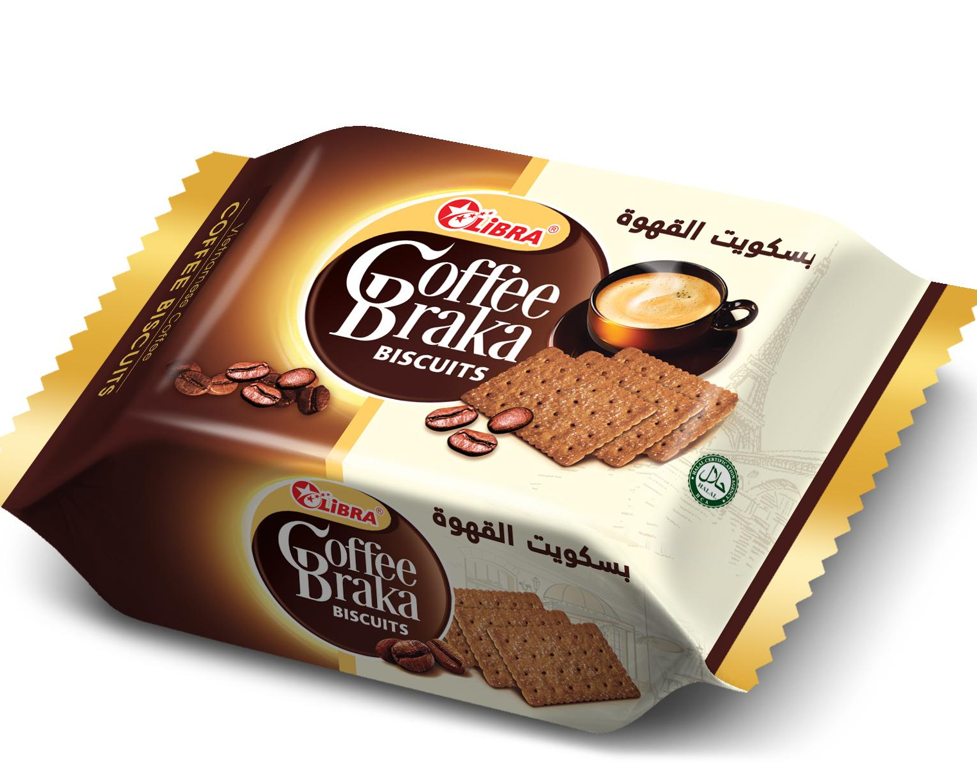
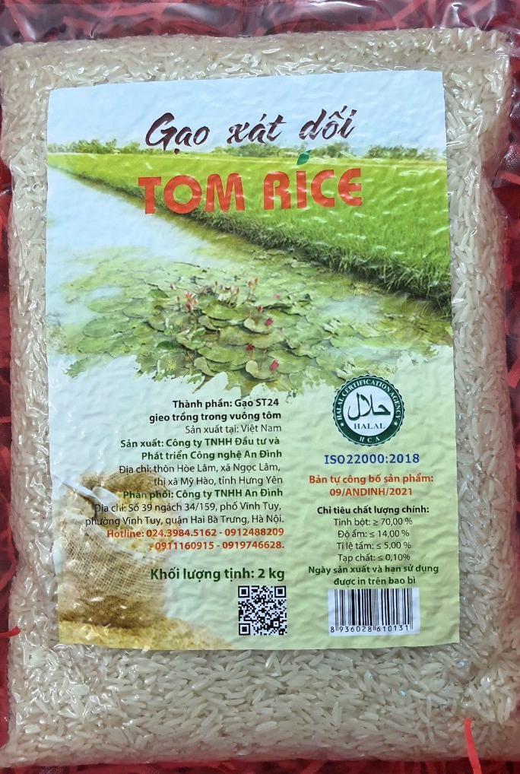
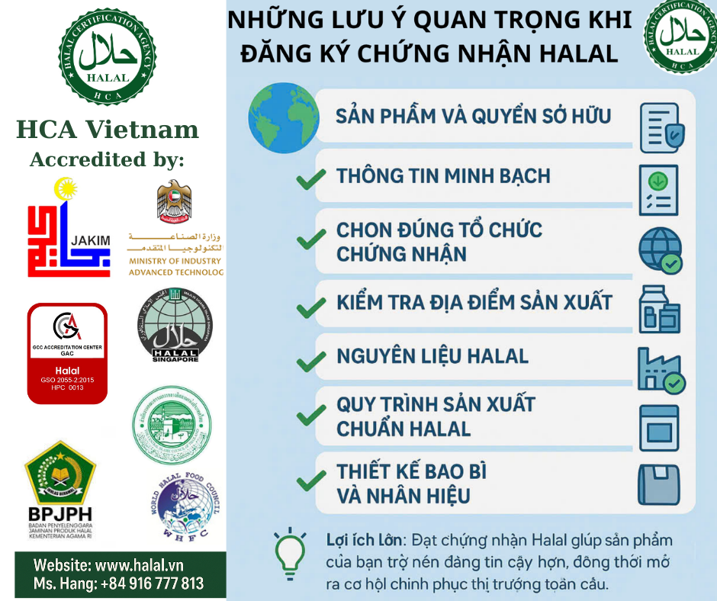
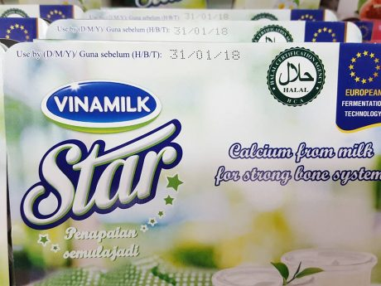
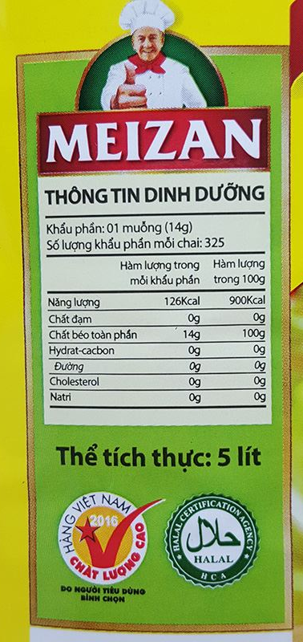
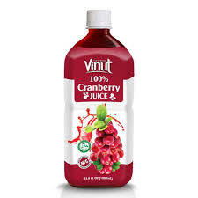

Slide 21
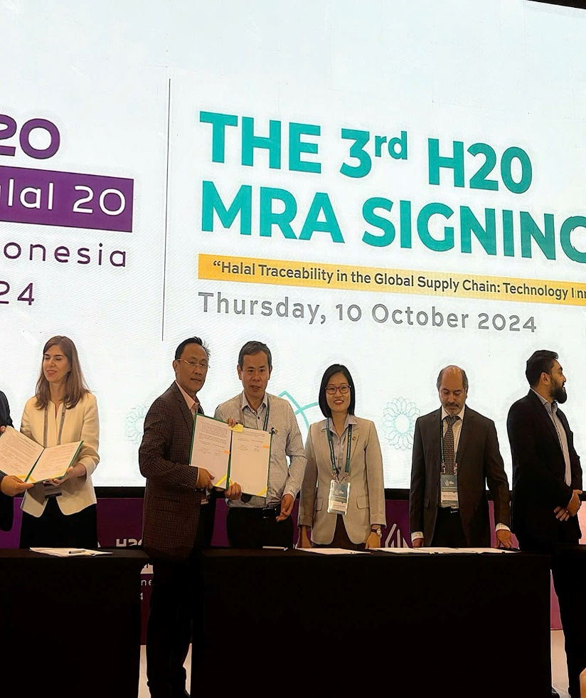
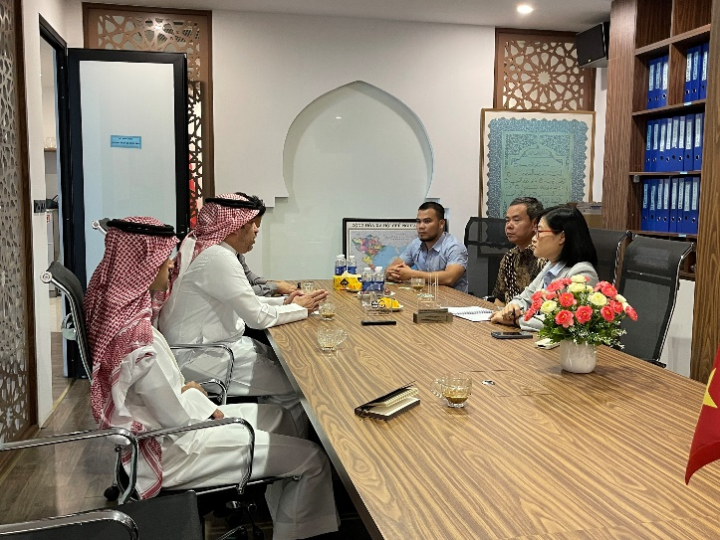
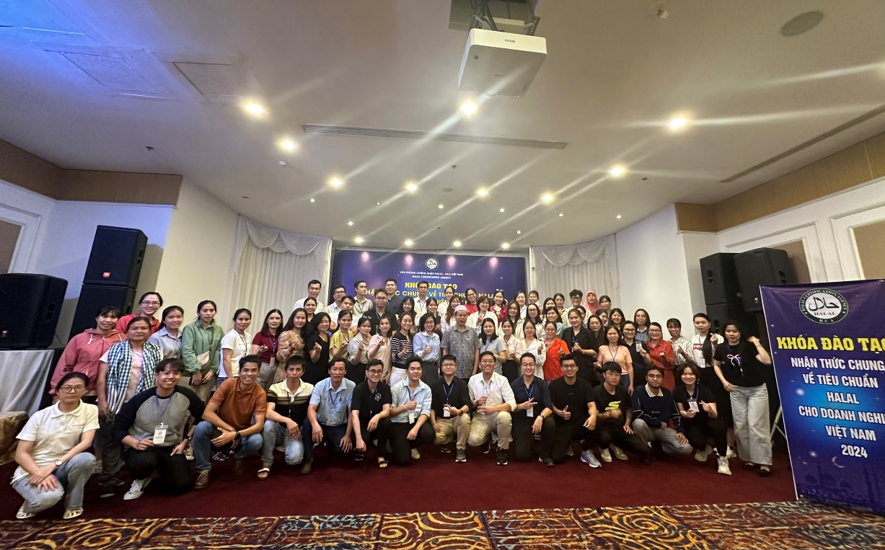
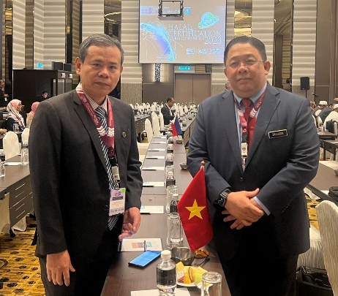
Đôi nét về HCA Việt Nam
Thành lập 2007
2013 Công nhận bởi Jakim (Malaysia)
2014 -2021 Công nhận bởi: GAC (GCC) , MoIAT (UAE), Tổng cục ĐLTCCL
2024 Công nhận bởi BPJPH (Indonesia)
2011 Đăng ký với Ban Tôn giáo Chính phủ
Đánh giá chứng nhận hơn 1000 Doanh nghiệp
Với hơn 3000 sản phẩm

Slide 22
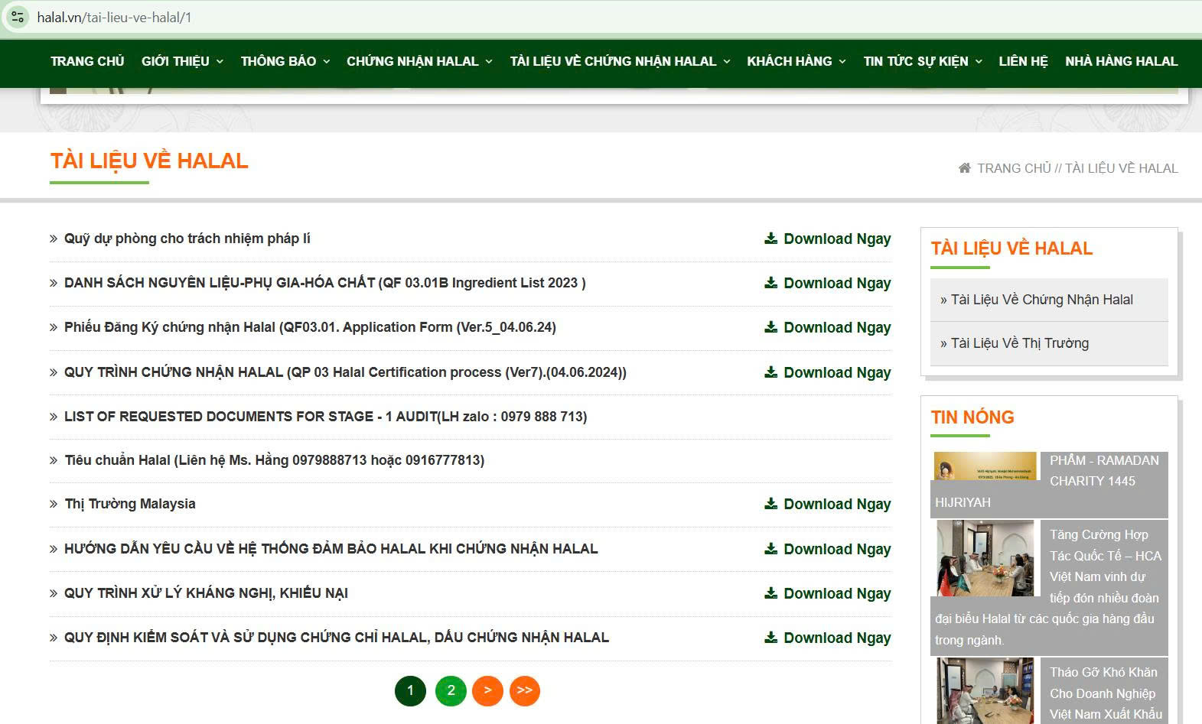
Website: www.halal.vn
Thank
You!
Văn Phòng Chứng nhận Halal HCA Việt Nam:
129B Trần Đăng Ninh, Phường Cầu Giấy,Hà Nội
Sky Center, Số 5B Phổ Quang, Phường Tân Sơn Hòa, TP Hồ Chí Minh.
11B Hoà Bình, P. Ninh Kiều, Cần Thơ

